Slide 1
Мейірімділік – асыл
қасиет

Slide 2
Мақсаты
Балалардың «мейірімділік», «қайырымдылық» құндылықтары туралы түсініктерін кеңейту.Баланың бойына рухани-адамгершілік қасиеттерді ұялату, жақсы-жаманды ажырата білуге ,адамдық асыл қасиеттерді игеруге ықпал ету.Бір-бірімен қарым-қатынастарын жақсарту,оларды адамгершілікке ,имандылыққа. шыншылдыққа, мейірімділікке тәрбиелеу.

Slide 3
Ойланайық, пікірлесейік

Slide 4
Мейірімділік
шуағы
Notes:
4

Slide 5
Қамқорлық жасау Жағдайын білу Дос болу Ақкөңіл Жаны таза Бауырмал жылы жүректі Шынайы Көмектесу Жаныашу

Slide 6
Бейнематериал

Slide 7
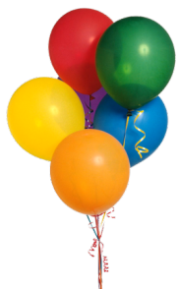
Ойланайық, пікірлесейік!

Slide 8
?
«Мейірімділік» сөзін қалай түсіндірер едіңіздер?
Мейірімділікті қалай көрсетуге болады?
Мейірімге кімдер мұқтаж?
«Мейірімді адам» деп қандай адамды айтуға болады?

Slide 10
Топтық жұмыс.
1-ші топ «Мейірімділік» тақырыбына эссе жазу
2-ші топ «Жанашырлық» тақырыбына жағдаят ойластыру
3-ші топ «Қайырымдылық» тақырыбына сахналық қойылым ұйымдастыру

Slide 11
«Мейірімділік ағашы» «Жылы сөз»

